Slide 1




Planejamento no
Inventário Extrajudicial
Marfisa Cacau

Slide 2


SHOW ME THE DATA

Slide 3
História
HOJE
NO INÍCIO
NO MEIO DO CAMINHO
Tabeliã de Notas
Investimento estrangeiro no Ceará
Multinacional Chinesa
Desconfiança
  Nova Diretoria
  Novo CEO

Slide 4
SHOW ME THE DATA
CLAREZA E OBJETIVIDADE
Lições
SHOW ME THE DATA
SHOW ME THE DATA
SHOW ME THE DATA
SHOW ME THE DATA
SHOW ME THE DATA
SHOW ME THE DATA
SHOW ME THE DATA
problema - solução - benefício
CONFIANÇA
FOCO NO RESULTADO
Seguro, sem arrogância.
Como isso contribui para o sucesso da empresa?

Slide 5
SHOW ME THE DATA

Slide 6
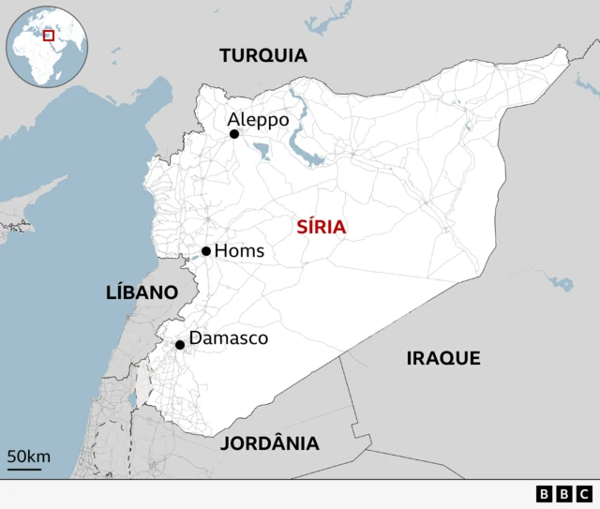
Em vida…
Planejamento sucessório
Bens no nome da esposa
Na Síria
  25% esposa
  75% irmão
E se o irmão quisesse transferir para a cunhada os bens?
POR QUE ELE FAZIA ISSO?

Slide 7
SHOW ME THE DATA

Slide 8
Planejamento Sucessório no Inventário
Principal objetivo: evitar condomínio
  Herdeiro(s) / meeiro
    ⅓ meação usufruto
    ⅔ herança nua-propriedade
  Herdeiros
Papel ativo do tabelião de notas no aconselhamento jurídico
  PPTL
BENEFÍCIOS
Evitar dispêndio de recursos adicionais
  tempo
  dinheiro
  emoções!?
Mas quanto custa?

Slide 9
SHOW ME THE DATA

Slide 10
Caso
CENARIO 1
Casado, comunhão parcial
Todos os bens são comuns
2 filhos
2 bens: R$ 3.000.000,00
  1 apartamento: R$ 850.000,00
  1 casa: R$ 2.150.000,00
CENARIO 1: meação + herança
IMÓVEL | VALOR | Meeiro(a) | Herdeiro(a) | Herdeiro(a)
1 | R$ 850.000,00 | R$ 425.000,00 | R$ 212.500,00 | R$ 212.500,00
2 | R$ 2.150.000,00 | R$ 1.075.000,00 | R$ 537.500,00 | R$ 537.500,00
TOTAL | R$ 3.000.000,00 | R$ 1.500.000,00 | R$ 750.000,00 | R$ 750.000,00
Descrição | Base de Cálculo |  | Taxas
Escritura | R$ 1.500.000,00 |  | R$ 7.151,67
Registro - I1 | R$ 425.000,00 |  | R$ 3.222,10
Registro - I2 | R$ 1.075.000,00 |  | R$ 3.773,42
Certidões | R$ 296,68 |  | R$ 296,68
ITCMD | R$ 1.500.000,00 |  | R$ 60.000,00
TOTAL |  |  | R$ 74.443,87

Slide 11
Caso
CENARIO 2
Casado, comunhão parcial
Todos os bens são comuns
2 filhos
2 bens: R$ 3.000.000,00
  1 apartamento: R$ 850.000,00
  1 casa: R$ 2.150.000,00
CENARIO 2: meação usufruto + herança nua-propriedade
IMÓVEL | VALOR | Meeiro(a) | Herdeiro(a) | Herdeiro(a)
1 | R$ 850.000,00 | R$ 283.333,33 | R$ 283.333,33 | R$ 283.333,33
2 | R$ 2.150.000,00 | R$ 716.666,67 | R$ 716.666,67 | R$ 716.666,67
TOTAL | R$ 3.000.000,00 | R$ 1.000.000,00 | R$ 1.000.000,00 | R$ 1.000.000,00
VALOR DA CESSÃO |  | Meeiro(a) | Herdeiro(a) | Herdeiro(a)
 |  | -R$ 500.000,00 | R$ 250.000,00 | R$ 250.000,00
Descrição | Base de Cálculo |  | Taxas
Escritura Inventário | R$ 1.500.000,00 |  | R$ 7.151,67
Escritura Cessão | R$ 500.000,00 |  | R$ 5.256,48
I1 - Registro Usufruto | R$ 283.333,33 |  | R$ 2.671,56
I1 - Registro Nua | R$ 566.666,67 |  | R$ 3.222,10
I2 - Registro Usufruto | R$ 716.666,67 |  | R$ 3.222,10
I2 - Registro Nua | R$ 1.433.333,33 |  | R$ 4.344,12
Certidões | R$ 296,68 |  | R$ 296,68
ITCMD | R$ 1.500.000,00 |  | R$ 60.000,00
TOTAL |  |  | R$ 86.164,71

Slide 12
Caso
CONCLUSÃO
RESUMO | Cenário 1 |  | Cenário 2
1o Inventário (pai) | R$ 74.443,87 |  | R$ 86.164,71
2o Inventário (mãe) | R$ 74.443,87 |  | R$ 0,00
TOTAL | R$ 148.887,74 |  | R$ 86.164,71
GASTA A MAIS AGORA |  |  | R$ 11.720,84
PARA ECONOMIZAR NO FUTURO |  |  | R$ 62.723,03
% |  |  | 535,14%
Casado, comunhão parcial
Todos os bens são comuns
2 filhos
2 bens: R$ 3.000.000,00
  1 apartamento: R$ 850.000,00
  1 casa: R$ 2.150.000,00

Slide 13
Quantos anos você precisa para investir e a que taxa?
R$ 11.720,84 → R$ 62.723,03

Slide 14
SHOW ME THE DATA

Slide 15
Vale para o cliente
e para o ESCREVENTE!

Slide 16

A história do Souleman
Filha mais velha casou
Visto de reunião familiar
Sasha veio ao Brasil

Slide 17
Possamos tratar nossos usuários como verdadeiros
CEOs
dados
- juridiquês

Slide 18



OBRIGADA!
www.2notasjundiai.com.br
@marfisacacau
marfisa@2notasjundiai.com.br

